Slide 1
Avenir de l’IRSN
AG du personnel Teams
29-02-2024
Démantèlement de l’IRSN
Saison 2

Slide 2
Autour du projet loi :
Nos arguments sont entendus
Pour limiter la casse
Bilan des amendements proposés
DEND
Dosimétrie
CCPF
A vous la parole !
5 mars la der des ders
5 bonnes raisons de manifester
Le 5 mars en bref
Cagnotte
Train
A vous la parole !

Slide 3
1. Projet de loi : c’est encore possible !!!

Slide 4
On nous a écoutés …
20 février
Echange avec Roland Lescure, ministre délégué à l’industrie et à l’énergie
23 février
Audition par la commission des affaires économiques (A. Armand Renaissance)
20 février
Audition par la commission développement durable et aménagement du territoire (J-L. Fugit Renaissance)
mais …

Slide 5
Nos arguments sont entendus
RN
LIOT, PS, PC, EELV, LFI
LR
En commun
Horizons
Modem
Rejet du projet de fusion
Quatre risques majeurs
Désorganisation, alors que la relance a déjà commencé à l’IRSN
Dispersion (AISNR, MINARM, filiale CEA) et dégradation des compétences
Perte de transparence et de confiance du public
Perte d’attractivité, moyens à renforcer

Slide 6
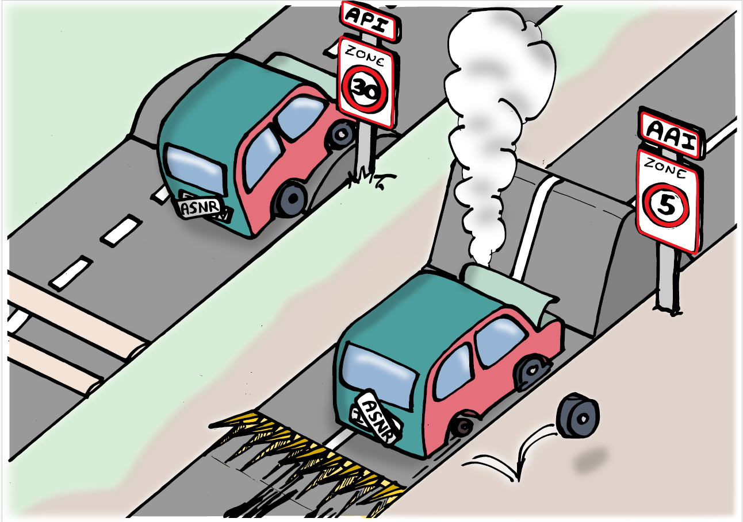
Amendements : bilan des amendements proposés
Reprise des amendements préparés pour le Sénat en s’adaptant aux évolutions de texte + nouveaux amendements → une vingtaine envoyée aux députés rencontrés
AAI → API
Activités commerciales, collaborations
Autonomie financière et budget propre
Autonomie de gestion

Slide 7
Amendements : bilan des amendements proposés
Indépendance/séparation expertise-décision
Amendement principal (distinction et indépendance entre les personnes et la chaine de validation )
Amendement repli 1 (sans la notion d’indépendance)
Amendement repli 2 (ajout d’un « s » les personnes responsables de l’expertise
Ajout de la notion d’indépendance pour les membres des Groupe permanents d’experts
Avis d’experts/publication
Introduction de la notion de position scientifique et technique formalisant les résultats d’expertise
Publication en amont de la décision
Rémunération pour services rendus
Ajout dans la liste de prestations (analyse, mesurage, dosage, expertise et recherche en appui d’autres organismes)
Possibilité de modification par décret en conseil d’état
Transferts de personnel
DEND/Dosimétrie externe
Maintien d’un budget minimum pour les activités sociales et culturelles
Préfigurateur

Slide 8
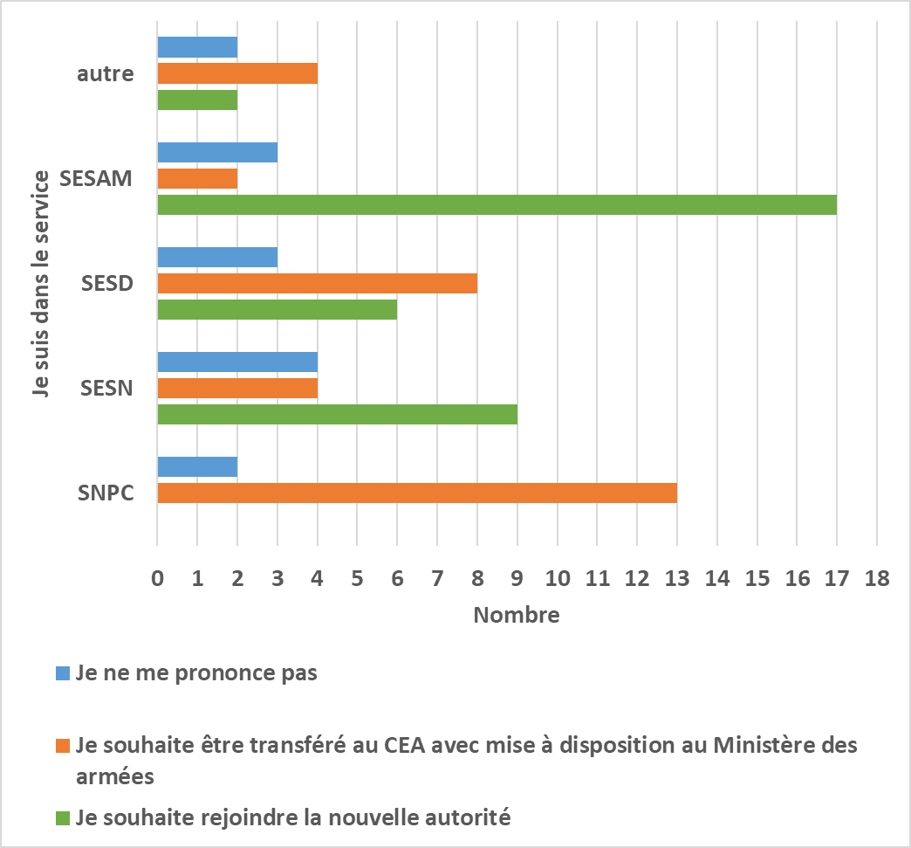
"Tous pour un et un pour tous,
Unis nous restons, divisés nous tombons."
Alexandre Dumas (1802 – 1870)
Amendements : zoom DEND
Amendement d’opposition au projet : DEND en entier à AISNR
Amendement pour que la sécurité des installations et transports aille à l’AISNR
(en respect des résultats du sondage de l’IS auprès des personnels 34 pour AISNR et 31 pour CEA)

Slide 9
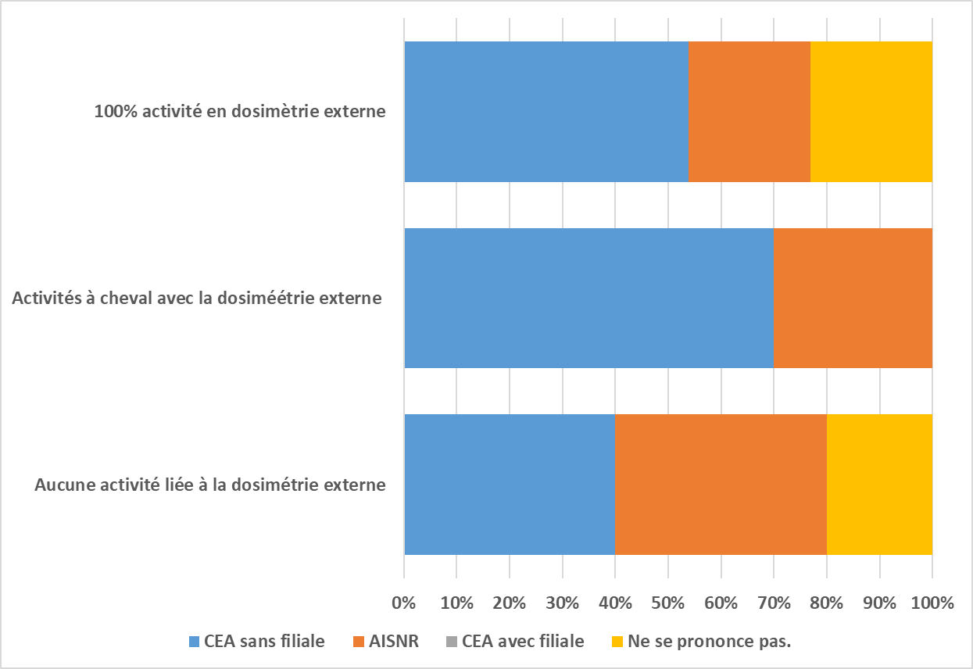
Amendements : zoom dosimétrie
Amendement d’opposition au projet : SMERI à AISNR (API)
Amendement CEA sans filiale (respect du sondage auprès des salariés du SMERI)

Slide 10
CCPF : deuxième réunion des éclairs dans l’air …
à l’ODJ
Fonctionnement de la CCPF : demande de réunions supplémentaires et modalités de gestion des questions réponses entre 2 réunions
Echange sur le vote de la Ioi
Présentation du processus global sur les étapes qui devraient mener à la création de l'AISNR
Point d'avancement sur les GT modalités d'association des personnels aux différents GT
Echanges sur les incontournables (pas abordé)
La loi? Ce n’est pas de mon ressort
C’est écrit dans la loi on doit l’appliquer
ABSORPTION
La loi n’est pas encore votée donc on ne peut pas en parler
… la foudre est tombée.

Slide 11
L’absorption de l’IRSN en marche :
Un constat : la négation de ce que nous sommes
Faire travailler des GT entre professionnels
Développer l’illusion de l’adhésion et du consentement
Pour le président et le DG de l’ASN : un seul but absorber l’IRSN
=> le cas du processus expertise-décision
=> le cas de la communication et de l’ouverture à la société
=> le cas des systèmes d’information
=> le cas du planning à marche forcée
Un véritable piège
Accepter = sacrifier nos valeurs et nos métiers
Refuser = saboter le projet de fusion
L’IRSN méprisé, insulté !!!
Notre DG accusé de faire de la rétention d’information !
Vos représentants traités de menteur !
… Il est temps de reprendre en main notre destin !

Slide 12
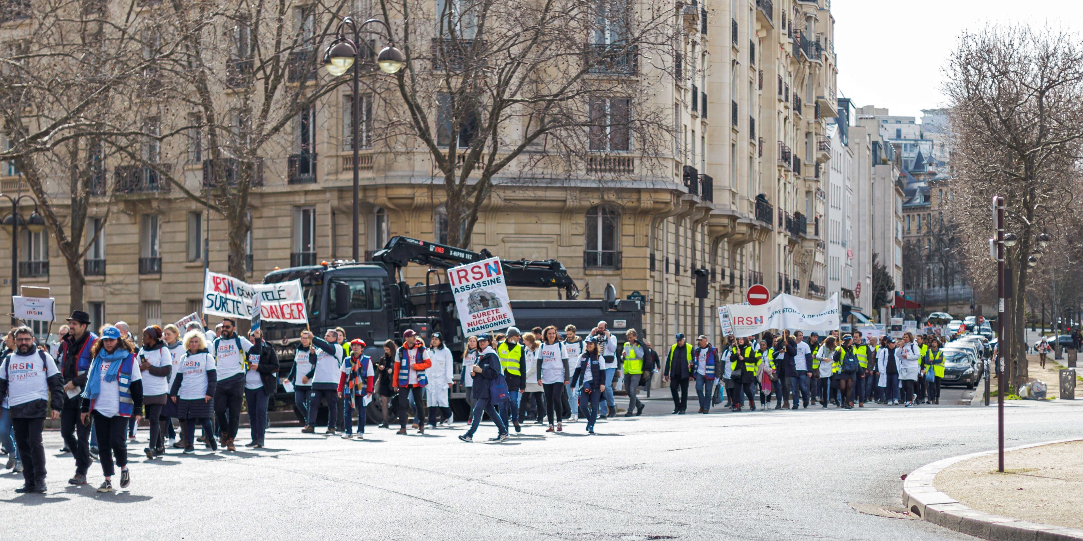
Un an que nous résistons, continuons
Des moments de fierté et de joie
Des périodes d’abattement, relevons-nous
5 mars : IRSN à l’arrêt
Tous dans la rue !
Le 5, pour crier notre opposition à la fusion
Le 5, pour redire aux députés que nous sommes fiers de notre travail
Le 5 pour dire aux députés d’amender le projet de loi

Slide 13
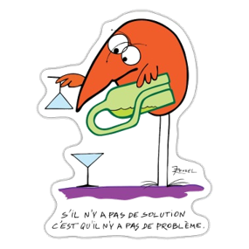
Le 5 mars : 5 bonnes raisons de manifester!
Bien sur ce climat est pesant sur le long terme, nous le savons. Alors que le projet de loi est de nouveau au parlement, tu doutes ? A quoi bon manifester ?
La réforme est toujours néfaste
Limiter la casse si le projet de loi passe
Soutenir nos collègues qui ne s’y retrouveront pas
Être acteur de notre avenir
Mais surtout car c’est la dernière manifestation et qu’il faut montrer notre détermination. Nos arguments commencent à être compris, le doute s’installe chez certains parlementaires, notre forte mobilisation le 8 février montre que nous ne lâchons rien.
Le 5 mars doit être la mobilisation la plus importante : visons les 1000 salariés dans Paris et un arrêt total de l’IRSN

Slide 14
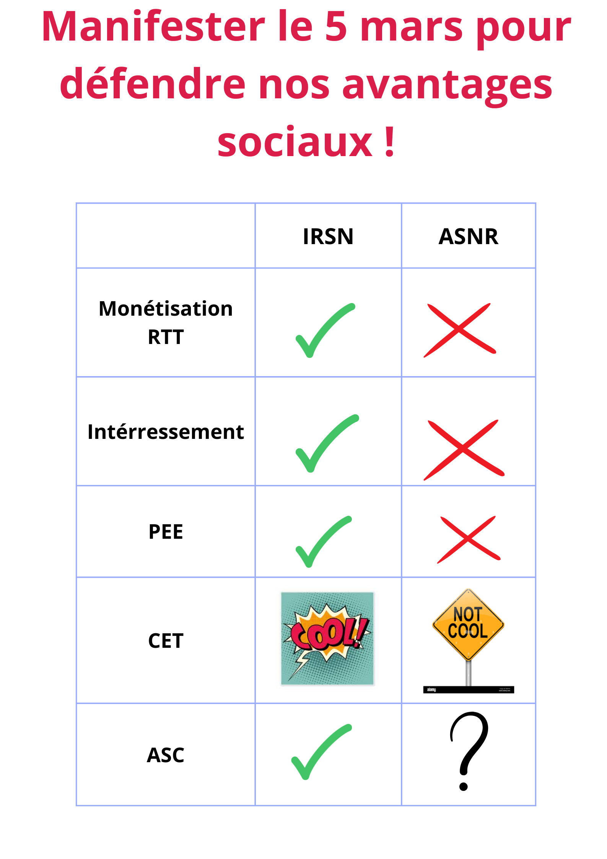
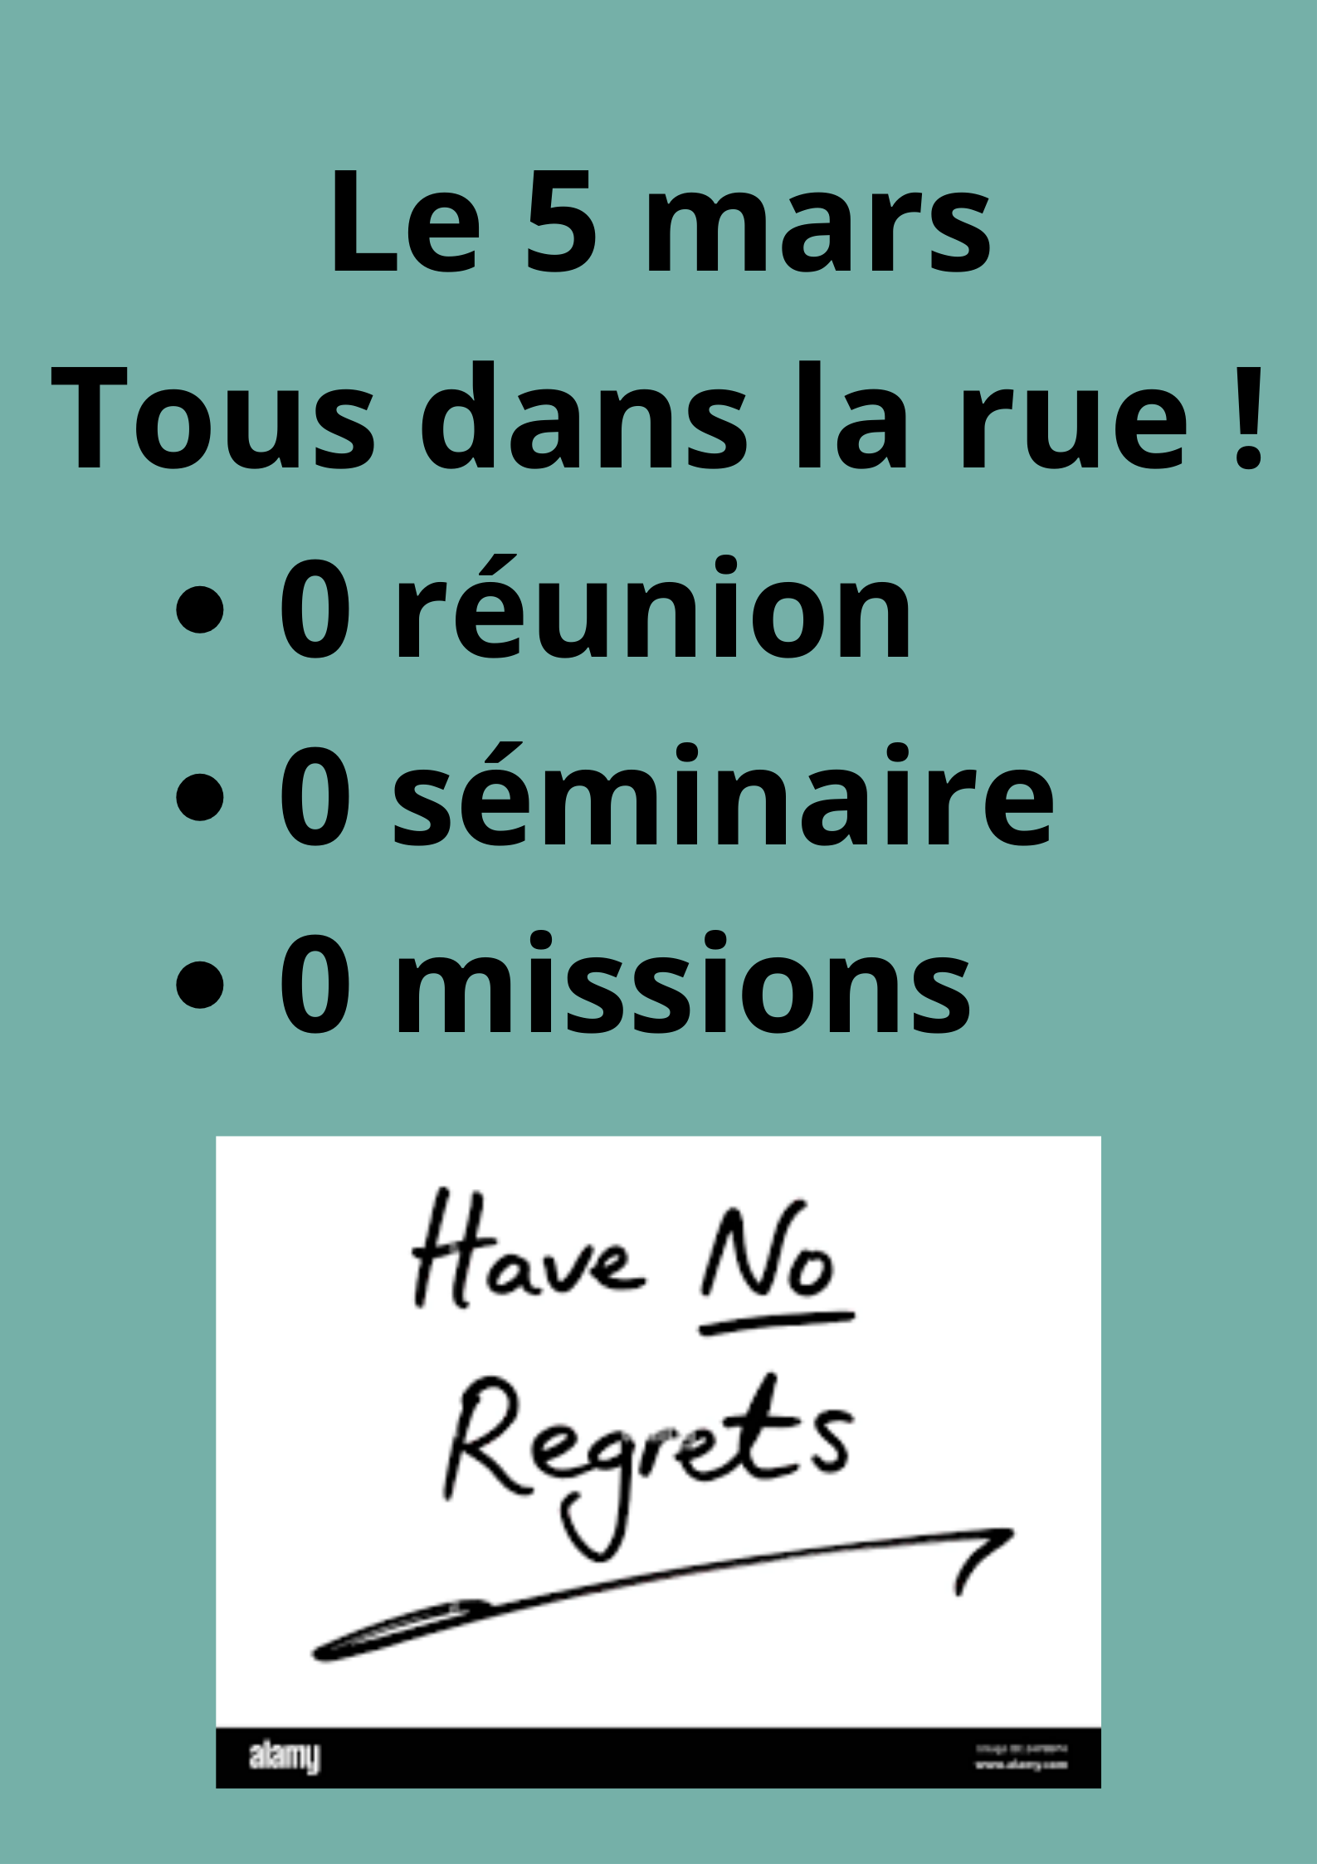

Slide 15
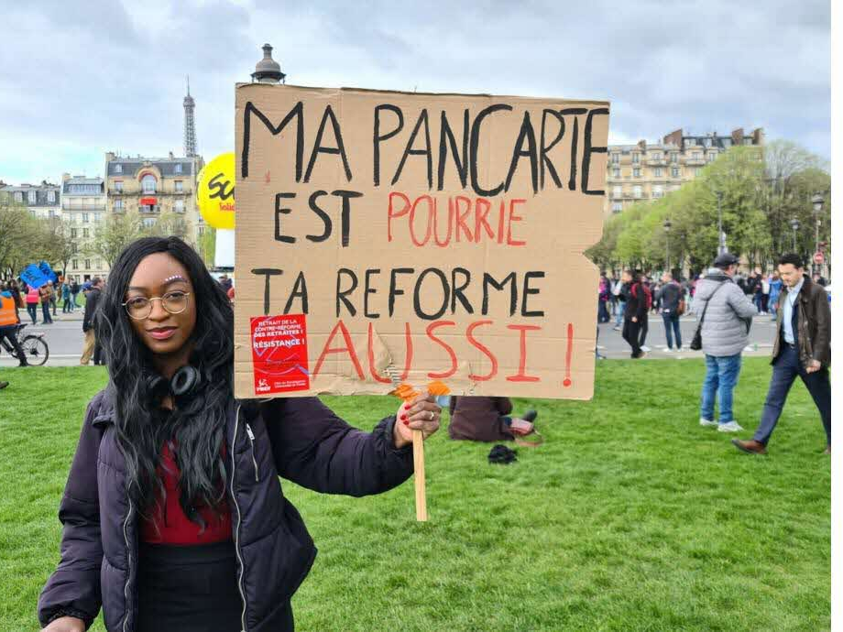
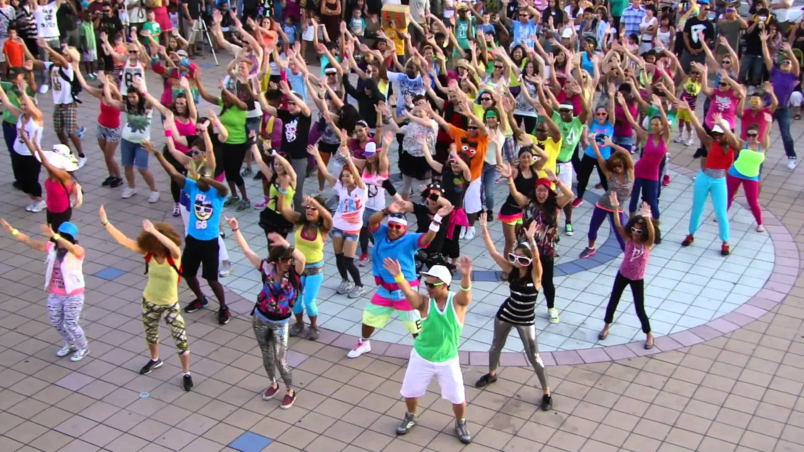
Le 5 mars : préparons-nous ! Soyons acteurs!
Atelier pancartes : lundi 4 mars 13h-14h à FAR (espace vert devant 05 si beau temps, sinon dans la salle de réunion du CSE)
Apprentissage chorégraphie flashmob : lundi 4 mars 12h30-13h à FAR (espace vert devant 05 si beau temps)
Ramène tes collègues
Ramène ta famille, tes amis, tes voisins
A vous d’occuper les réseaux sociaux !

Slide 16
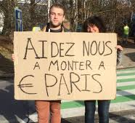
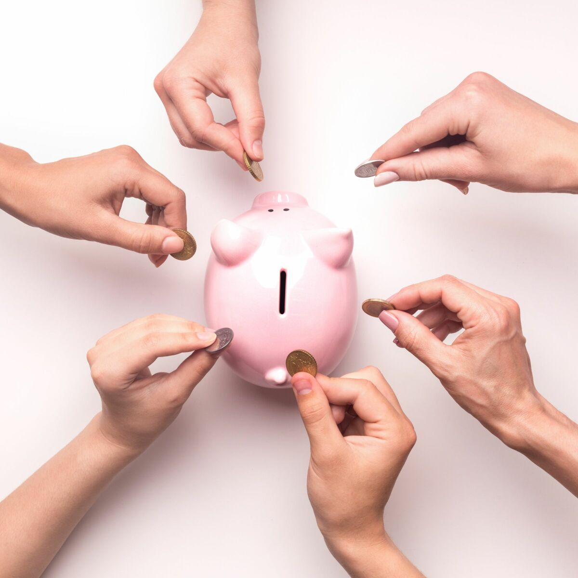
Tous solidaires pour une manif d’ampleur
Cette manif doit monter notre unité : malgré les vacances scolaires, nous souhaitons que nos collègues des sites hors région parisienne viennent à Paris.
C’est pourquoi nous invitons les salariés qui n’ont pas encore contribués à la cagnotte à le faire rapidement, pour assurer les frais de cette manif.
Lien vers cagnotte: https://www.leetchi.com/fr/c/soutenez-les-actions-de-lintersyndicale-de-lirsn-pour-mobiliser-les-salaries-5868507?utm_source=copylink&utm_medium=social_sharing
Bilan financier à date
Dépenses : 8 400€ (estimation finale : entre 9 000 et 10 000€)
Recettes : 7 200€ (merci aux 264 contributeurs)

Slide 17
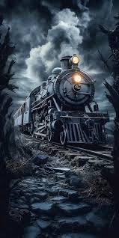
Tous solidaires pour une manif d’ampleur
Collègues des sites hors région parisienne, inscrivez-vous pour être à Paris le 5 mars :
Lien pour vous inscrire : https://forms.office.com/e/3nySDYApJe
A date, 16 inscrits (4 Cherbourg et 12 Cadarache)
Et en cas de besoin spécifique, merci de contacter Philippe
Trains aller envisagés :
Marseille Saint Charles → Paris gare de Lyon : départ 6h04 – Arrivée 9h22
Aix en Provence TGV → Paris gare de Lyon : départ 6h18 – Arrivée 9h22
Avignon TGV → Paris gare de Lyon : départ 6h41 – Arrivée 9h22
Cherbourg → Paris Saint Lazare : départ 6h46 – Arrivée 9h57
Trains retours envisagés :
Paris gare de Lyon → Avignon, Aix et Marseille : départ 15h38 (16h38 aussi possible)
Paris Saint Lazare → Cherbourg : départ 15h58 – Arrivée 19h06

Slide 18
Vous avez la parole !

Slide 19
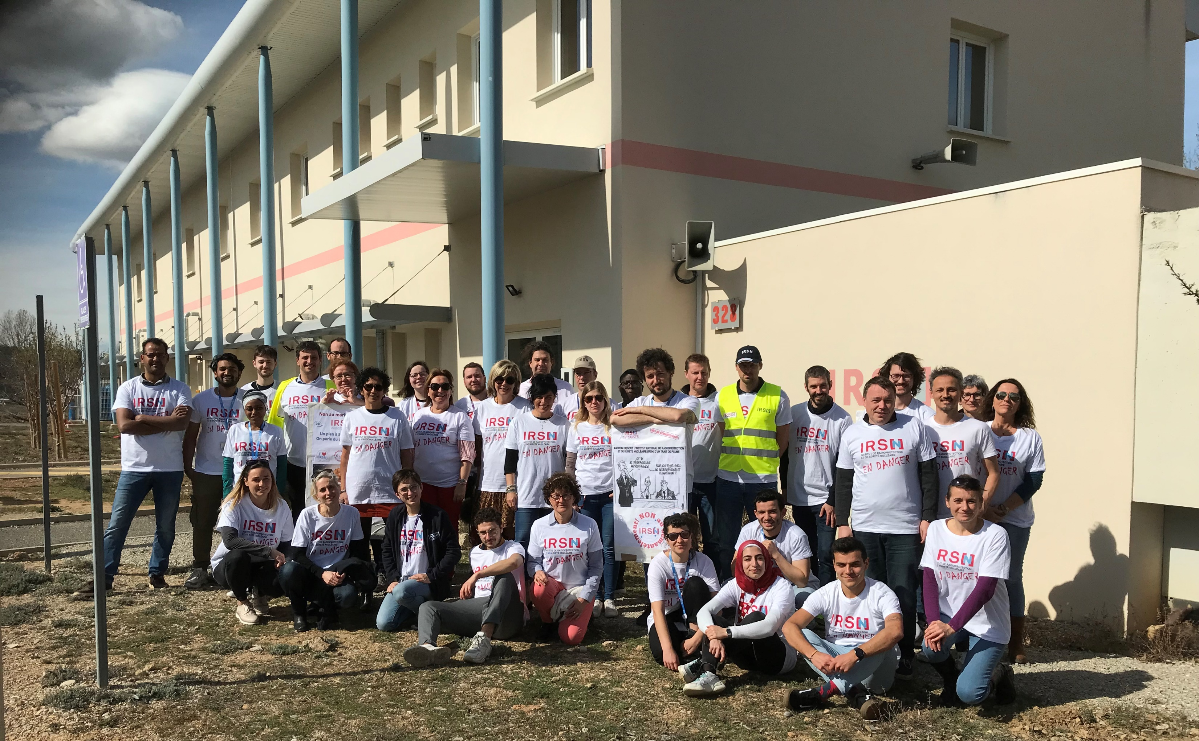
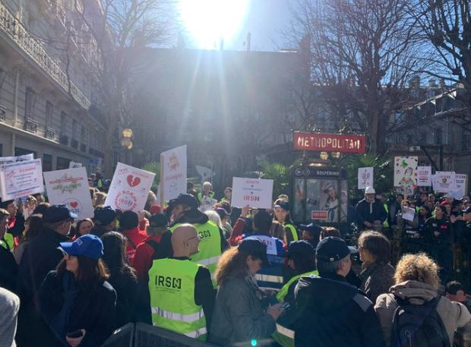
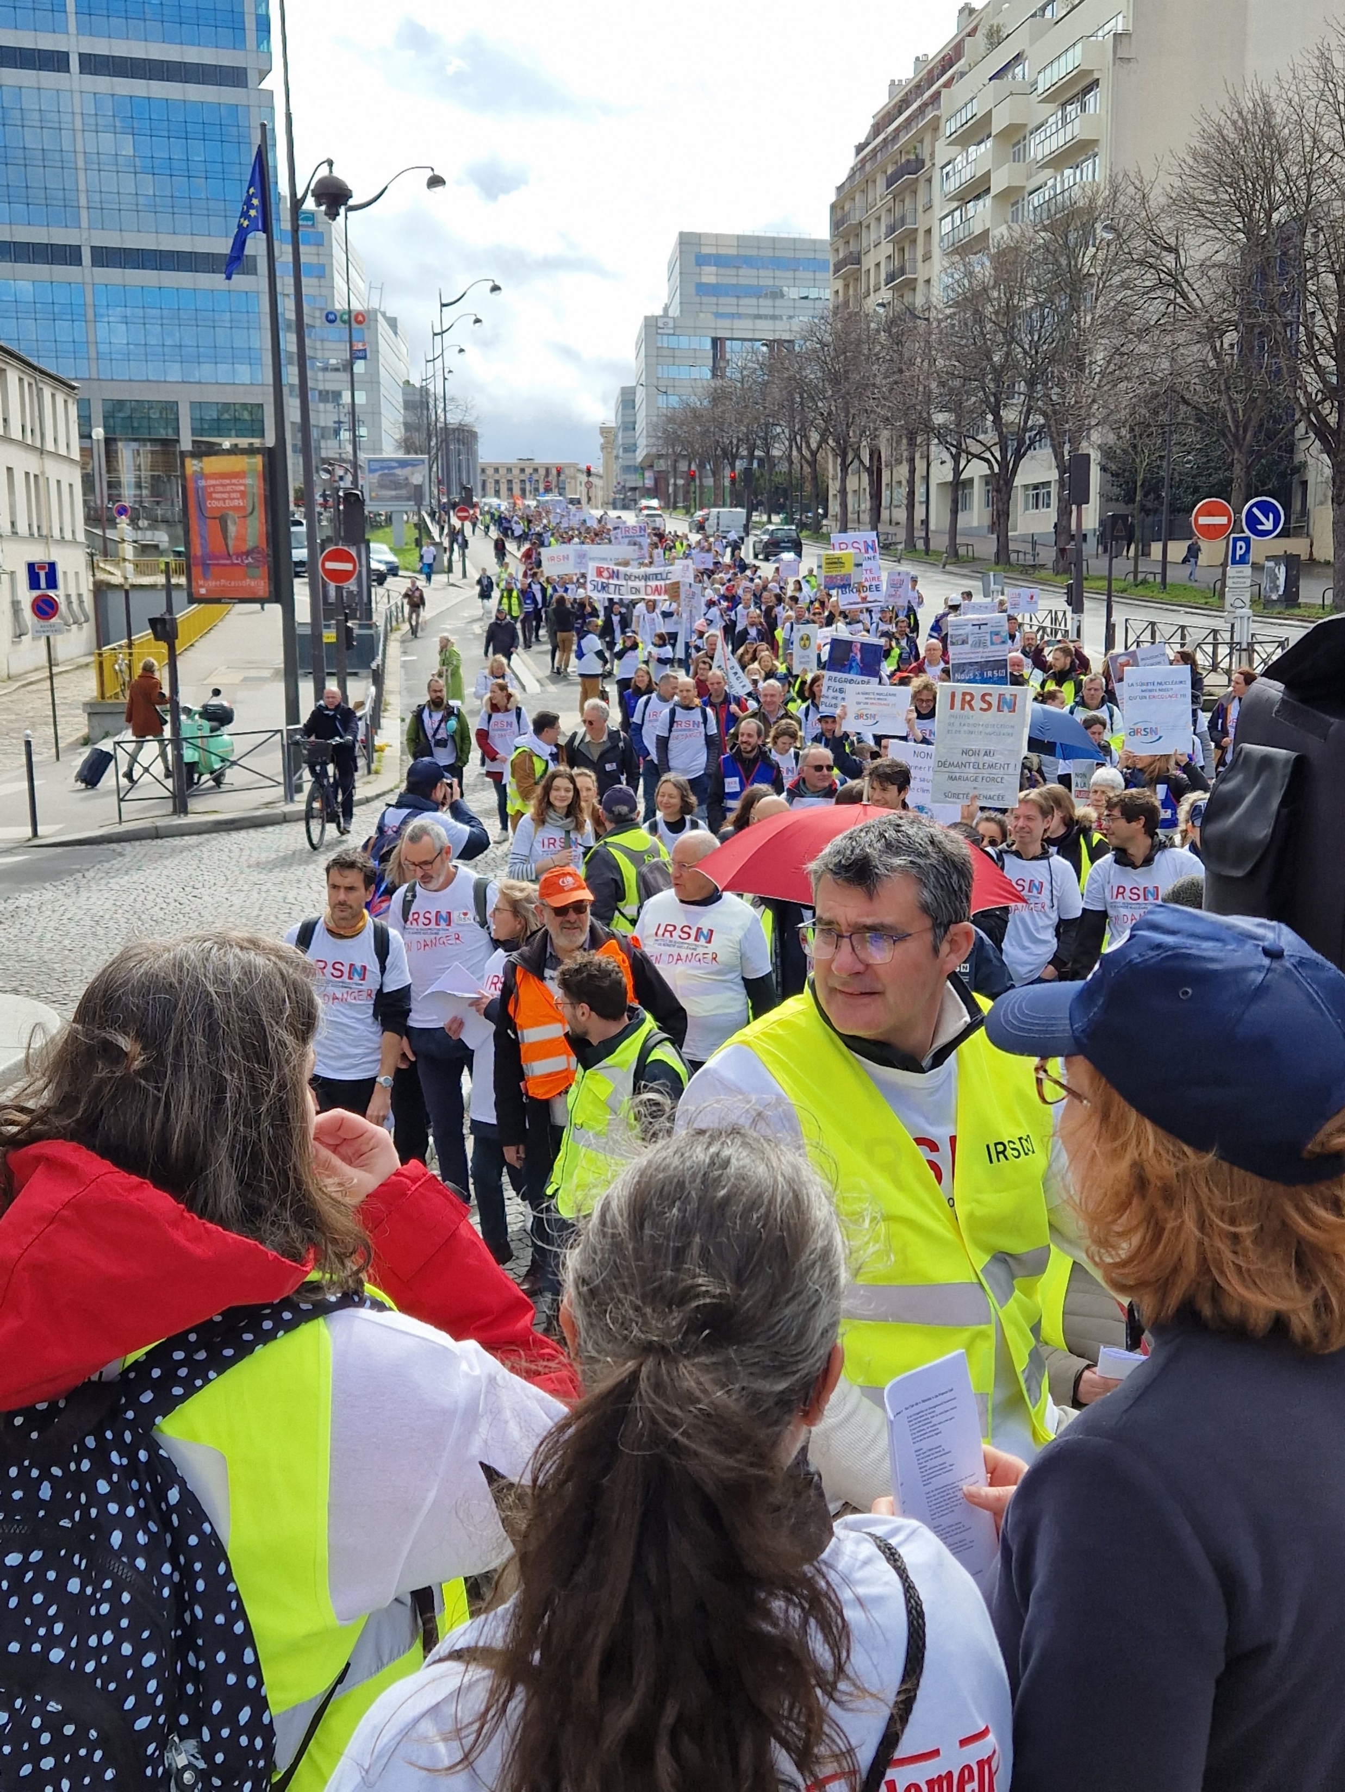
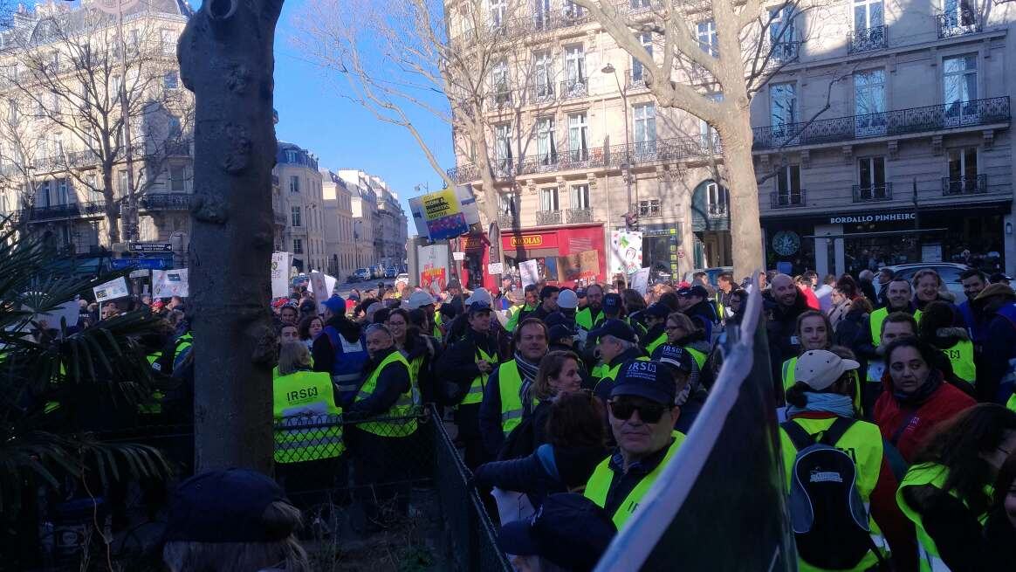
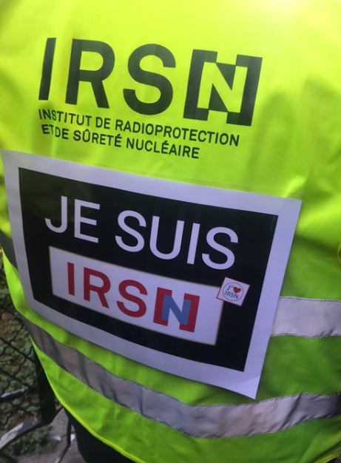
Restons groupés !

Slide 20
Merci à tous

Slide 21
Intro FJE
Autour du projet loi :
Nos arguments sont entendus LCO
Pour limiter la casse
Bilan des amendements proposés TTA
DEND NLQ
Dosimétrie NLQ
CCPF FJE
A vous la parole !
5 mars la der des der (PBO)
5 bonnes raisons de manifester
Le 5 mars en bref
Cagnotte
Train
A vous la parole !

